Slide 1
At the Post office
Активизация лексики по теме «Почта» (3 класс)
Подготовил:
учитель английского языка
Морозова Марина Александровна

Slide 2
[n] – pen, pencil, envelope
[t] – letter, letter-box, poster
[m] – stamp, postman
[r] – address
[p] – post office, paper
[a:] – card, postcard

Slide 3
READ AND TRANSLATE
address
envelope
letter
letter-box
paper
pen
pencil
postcard
poster
postman
post office
stamp

Slide 4
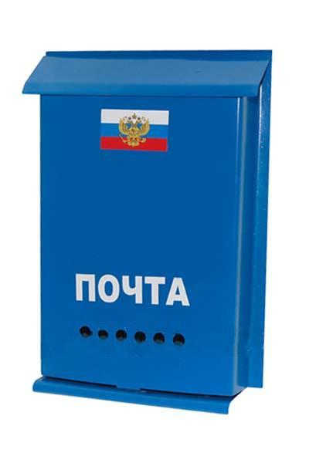

Slide 5
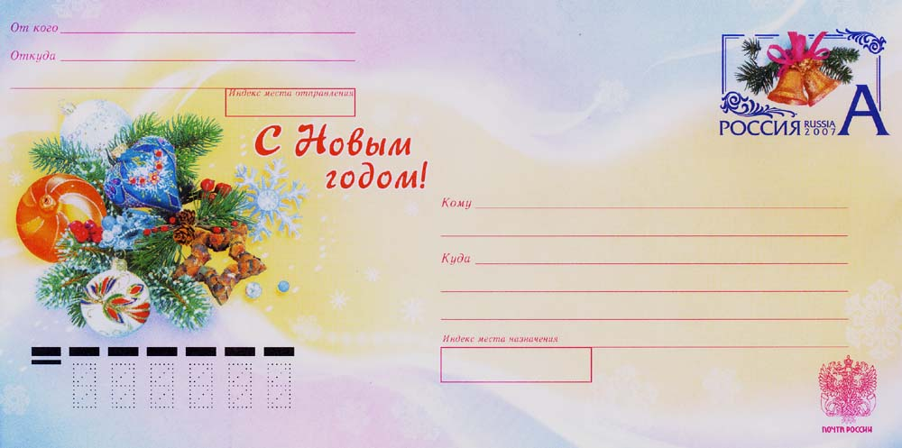

Slide 10
letterstampposterpenenvelope

Slide 11
WHAT IS MISSING?
letter
paper
stamp
poster
address
postcard
postman

Slide 12
WHAT IS MISSING?
letter
paper
stamp
postman
poster
address

Slide 13
WHAT IS MISSING?
poster
paper
letter
postcard
address
postman

Slide 14
WHAT IS MISSING?
letter
postman
stamp
paper
postcard
poster

Slide 15
c
pen _ il
post _ ard
st _ mp
p _ per
let _ er
c
5 – «5»
4 – «4»
3 – «3»
a
a
t

Slide 16
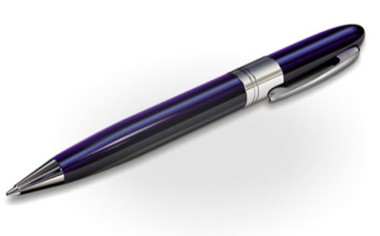
1
5
Сопоставьте картинки со словами. Одно слово лишнее.
Paper, letter, envelope, letter-box, poster, stamp, postman, postcard, pen
2
6
7
3
8
4

Slide 17
1 – letter-box
2 – letter
3 – postcard
4 – pen
5 – poster
6 – stamp
7 – paper
8 – envelope
8 – «5»
6-7 – «4»
4-5 – «3»

Slide 18
ИСПОЛЬЗОВАННЫЕ РЕСУРСЫ
http://st66.ru/img/news/6499640fdb69566507cf097e3e59cd98.jpg почта
http://www.cliparthut.com/clip-arts/202/postman-clip-art-202406.jpg почтальон
http://opt36.ru/wp-content/uploads/2017/02/10375703.jpg почтовый ящик
http://www.mirmarok.ru/edimg/0MF/13/03.JPG конверт
http://retropost.ru/i/wishes/127lbe.jpg открытка
http://dic.academic.ru/pictures/wiki/files/82/Russia-stamp1274tiger-snow.jpg марка
http://www.b17.ru/foto/uploaded/cdd5065399b8291ff0bfe87be77386a1.jpg письмо
http://youreng.ru/wp-content/uploads/2014/03/175.jpg бумага
http://litgenshop.ru/Upload/Photo/313.jpg плакат
http://ua.papirus.com.ua/img/catalog/50.jpg ручка
http://www.alisonzarrella.com/wp-content/uploads/2012/05/blue-pencil.jpg карандаш
http://bekishev.ru/wp-content/uploads/2015/02/k44.jpg

